Slide 1
Команда G4_H3K9me3
Выполнили проект:
Ляхова Ксения,
Мелихедов Артем,
Соломенцев Ярослав,
Усенкова Мария,
Богданова Алина,
Бессонов Кирилл
Москва, 2021

Slide 2
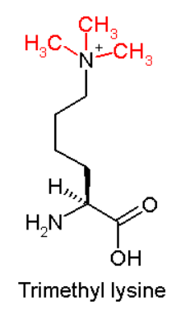
Введение
H3K9ME3 - это эпигенетическая модификация гистона H3 упаковочного белка ДНК. Эта метка, указывает на триметилирование на 9-х лизин-остатках белка H3 гистона и часто ассоциируется с гетерохроматином.
H3K9ME3 имеет роль не только в злокачественном, но и в нормальном развитии клетки, выступая в качестве репрессора наследственных неуместных генов и поддерживая раннюю целостность клетки и геномную стабильность.

Slide 3
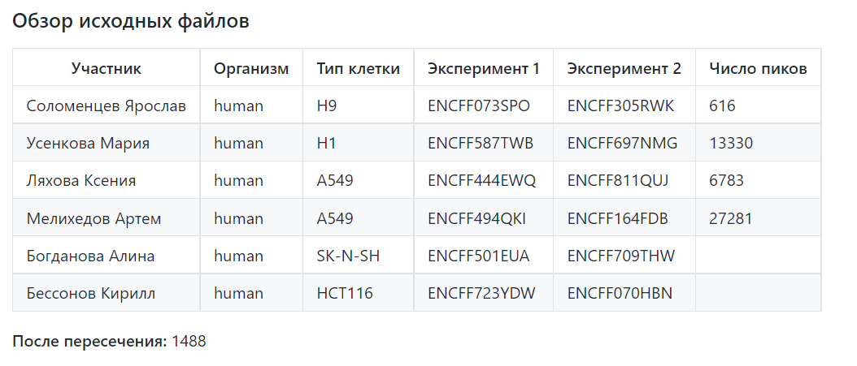
Обзор исходных файлов

Slide 4
Представленные типы клеток
H1 - эмбриональная стволовая клетка
H9 - линия клеток лимфомы T клеток
A549 - клеточная линия аденокарценомы альвеол

Slide 5
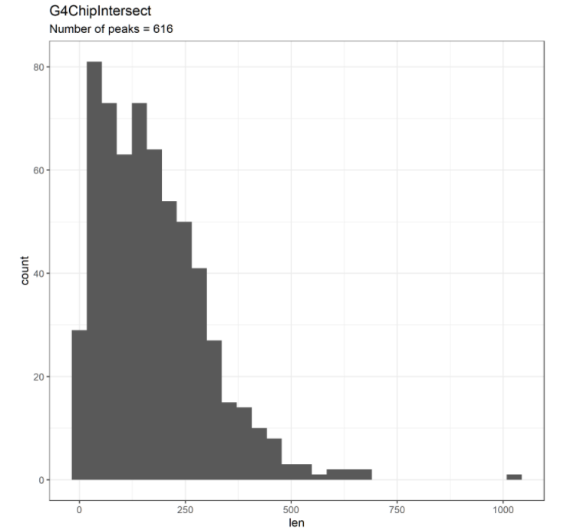
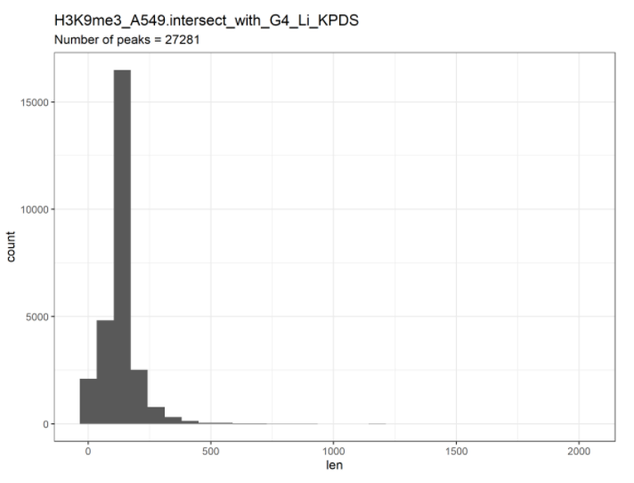
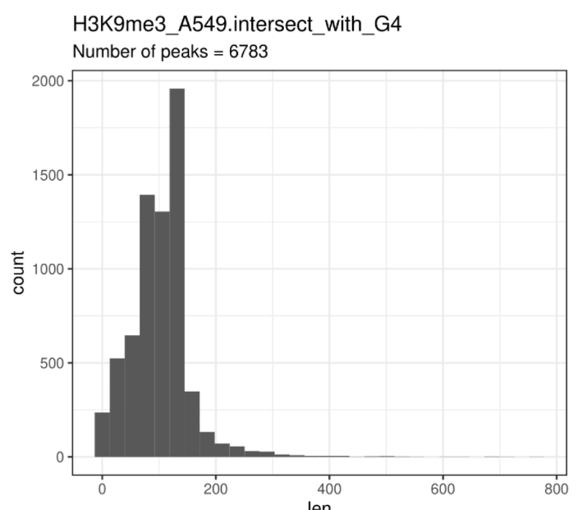
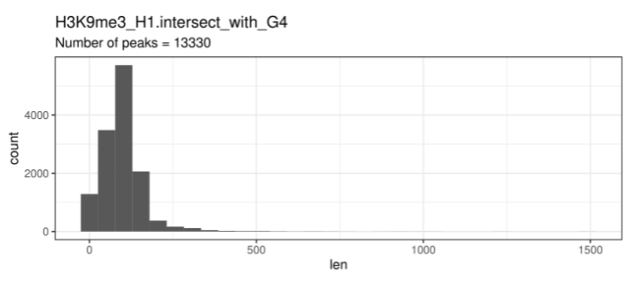
Длины intersect-пиков
G4_ChIP, H9
G4_seq_Li_KPDS, A549
G4_seq_Li_K, A549
G4_seq_Li_K, H1

Slide 6
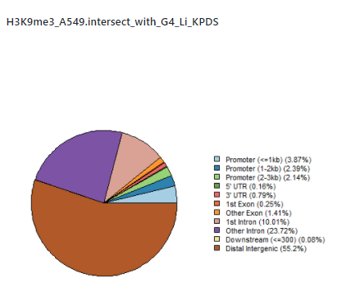
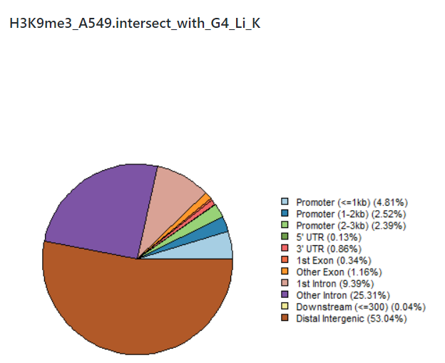
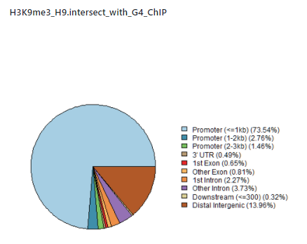
Расположение пиков относительно аннотированных генов

Slide 7
Что было сделано?
Конвертация пиков мыши в пики человека не делалась
Было сделано пересечение с помощью следующей команды:
bedtools intersect -a H3K9me3_A549.intersect_with_G4_Li_KPDS.bed -b H3K9me3_H1.intersect_with_G4.bed > H1_A549LiKPDS_intersect.bed
bedtools intersect -a H1_A549LiKPDS_intersect.bed -b H3K9me3_A549.intersect_with_G4.bed > H1_A549LiKPDS_A549LiK_intersect.bed
bedtools intersect -a H1_A549LiKPDS_A549LiK_intersect.bed -b G4ChipIntersect.bed > H1_A549LiKPDS_A549LiK_H9_intersect.bed (данное пересечение дало в результате 3 пика)
Пришлось убрать эксперимент, в котором было изначально 616 пиков, поскольку при пересечении пиков стало крайне мало ( < 10 )

Slide 8
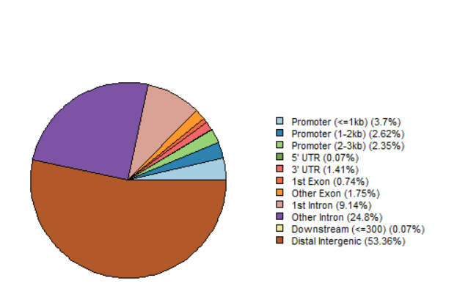
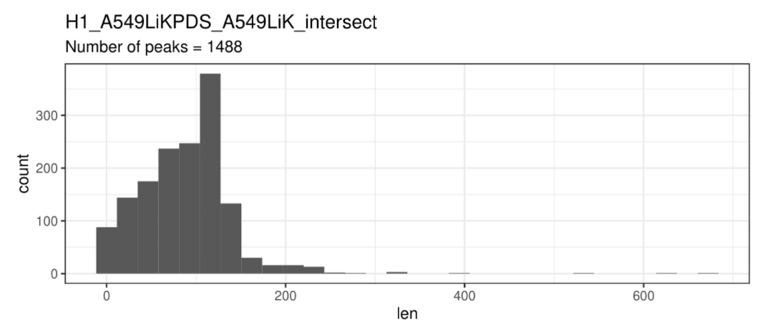
Полученная статистика
Гистограмма распределения длин intersect-пиков
Расположение пиков относительно аннотированных генов

Slide 9
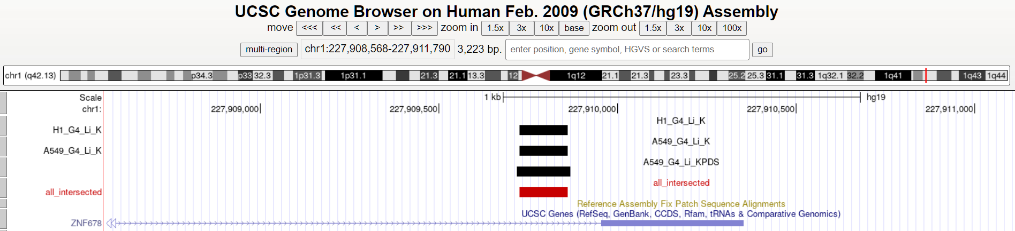
Данные из Геномного Браузера
UniProtKB/Swiss-Prot Summary for ZNF678 Gene: May be involved in transcriptional regulation, protein coding gene
http://genome.ucsc.edu/s/mausenkova/hse21_H3K9me3_G4_human_group

Slide 10
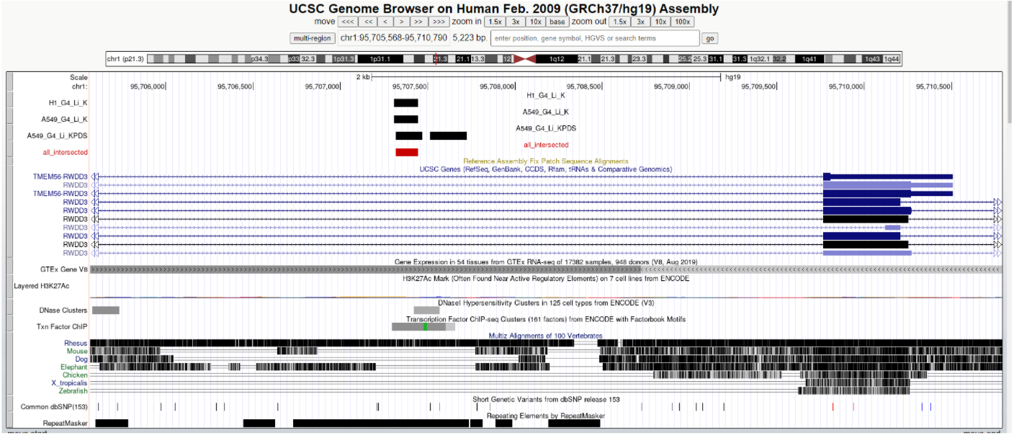
Данные из Геномного Браузера
http://genome.ucsc.edu/s/mausenkova/hse21_H3K9me3_G4_human_group

Slide 11
Сколько пиков удалось ассоциировать с генами
Количество проассоциированных пиков | 69
Количество уникальных генов | 55

Slide 12
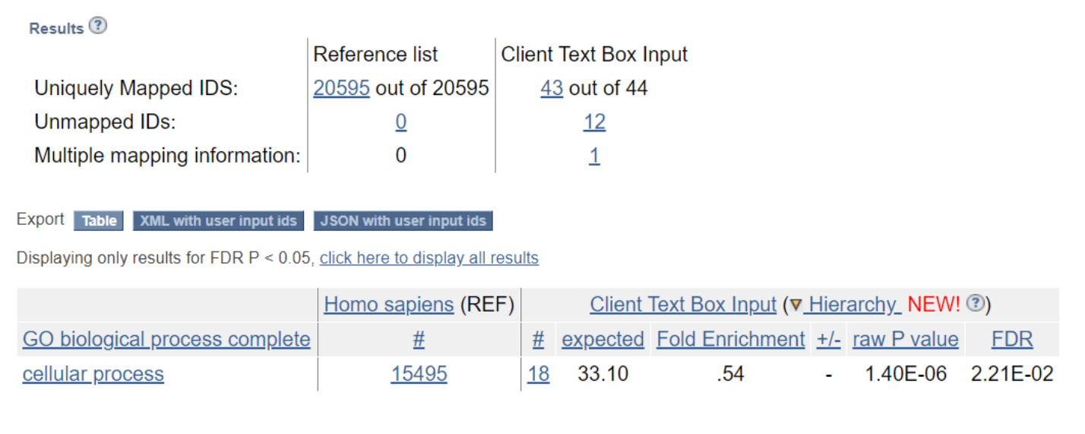
GO анализ

Slide 13
Выводы
Методы G4_seq_Li_K и G4_seq_Li_KPDS в принципе согласуются и дают пересечение, которое можно исследовать, но метод G4_ChIP не согласуется в остальными двумя. Возможно это связанно с конкретным экспериментом, т. к. было малое число пиков.
Для типов клеток H1 и A549 (разных методов) пики в основном попадают в межгенное пространство, когда для H9 большинство пиков располагаются в промоторе.
Согласно GO анализу полученные результаты статистически незначимые для рассмотренного пересечения.

Slide 14
GITHUB
Член команды | GITHUB репозиторий
Соломенцев Ярослав | https://github.com/YaroslavSolo/hse21_H3K9me3_G4_human
Усенкова Мария | https://github.com/mausenkova/hse21_H3K9me3_G4_human
Ляхова Ксения | https://github.com/KseniyaLyakhova/hse21_H3K9me3_G4_human
Мелихедов Артем | https://github.com/ARATOMI/hse21_H3K9me3_G4_human
Богданова Алина | https://github.com/bbogdanovaalina/hse21_H3K9me3_G4_human
Бессонов Кирилл | https://github.com/muhuraque/hse21_H3K9me3_G4_human
GITHUB группы: https://github.com/mausenkova/hse21_H3K9me3_G4_human_group

